Slide 1
PFE / Master Thesis
Semaine 10

Slide 2
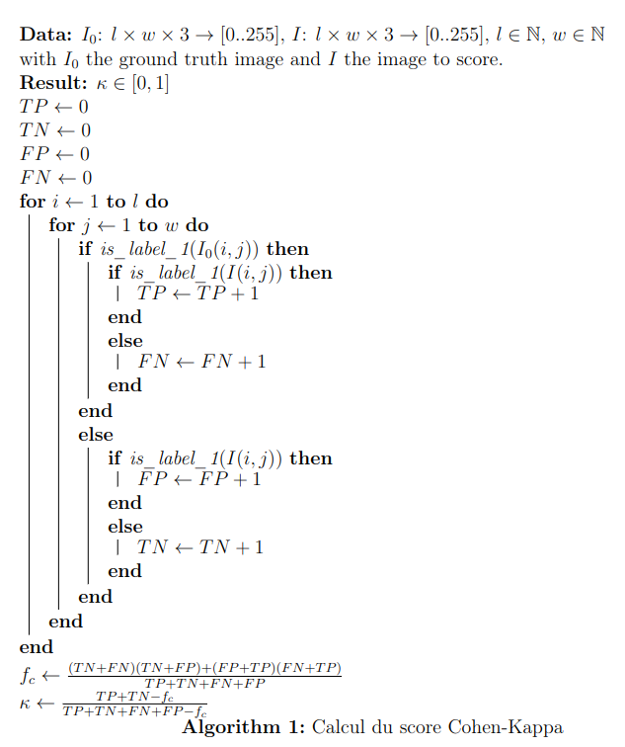
Calcul score (Cohen’s Kappa)

Slide 3
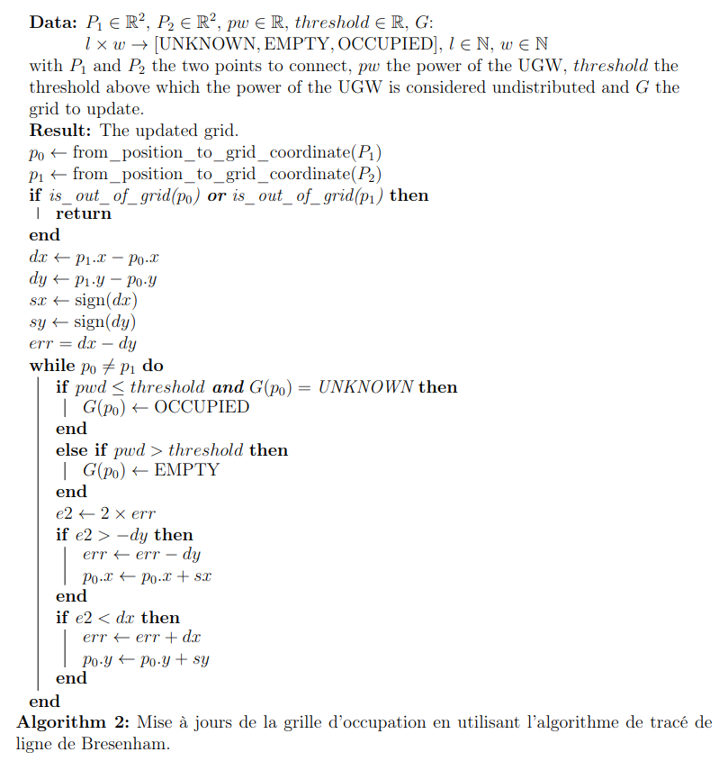
Mise à jours de la grille d’occupation (Bresenham's line)

Slide 4
Peinture au rouleau

Slide 5
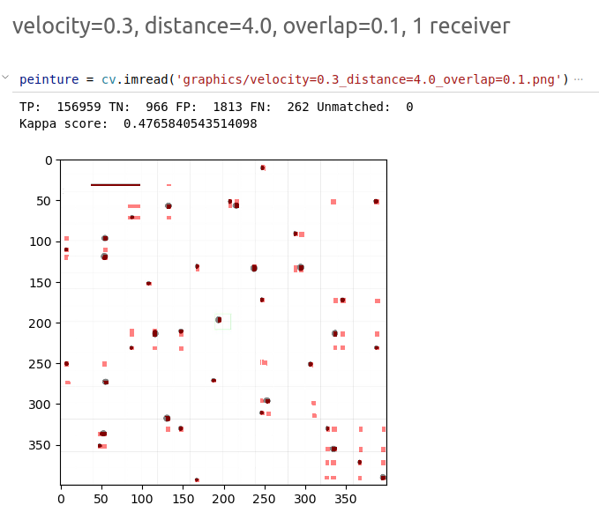
Peinture au rouleau

Slide 6
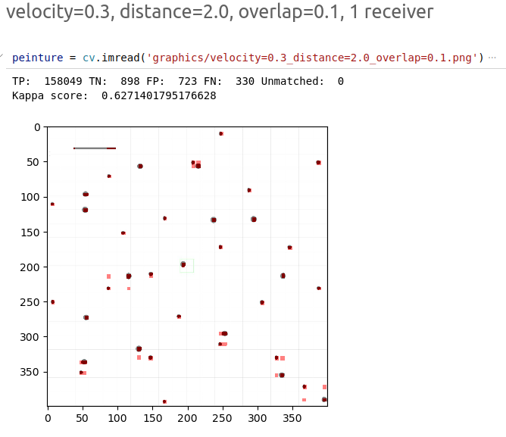
Peinture au rouleau

Slide 7
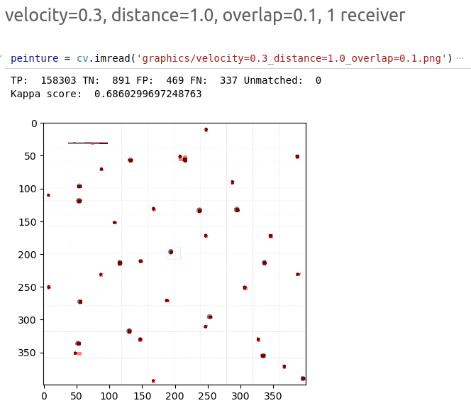
Peinture au rouleau

Slide 8
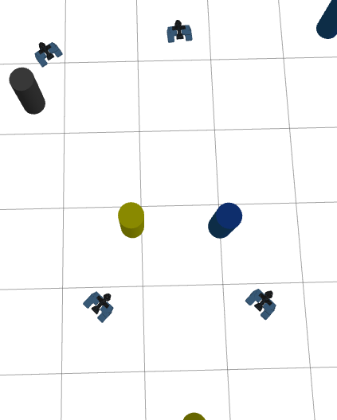
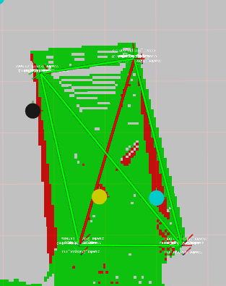
4 robots

Slide 9
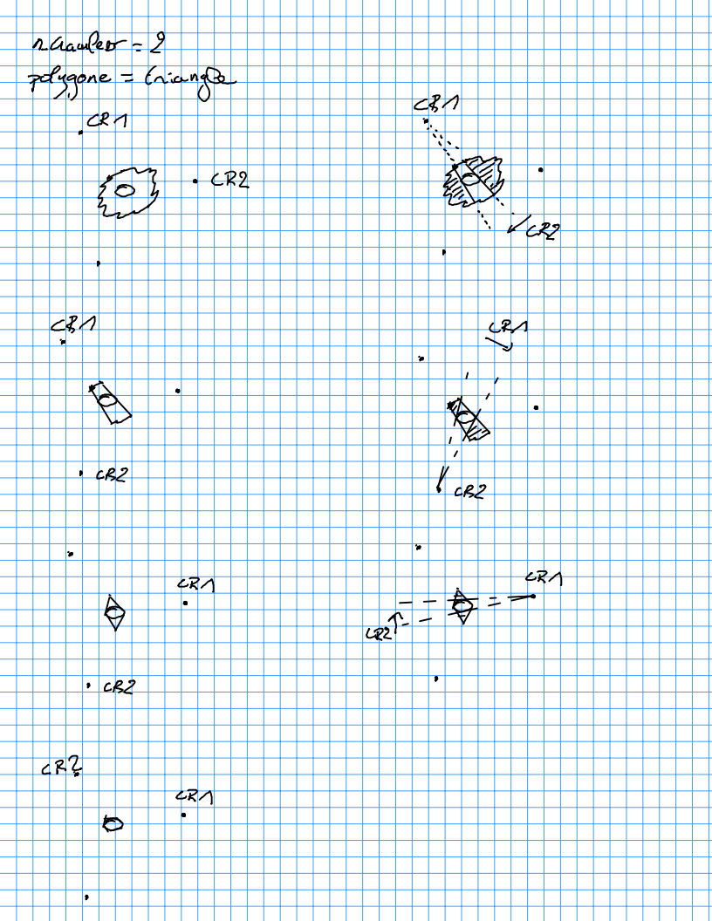
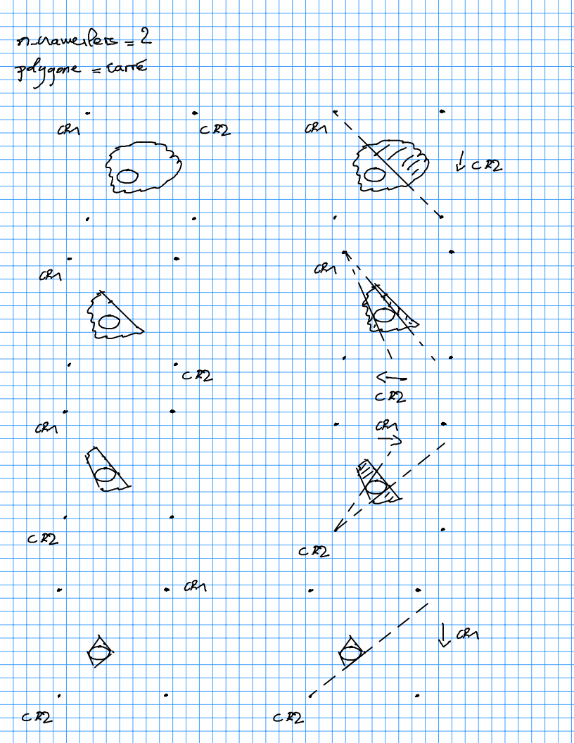
Affinement polygone

Slide 10
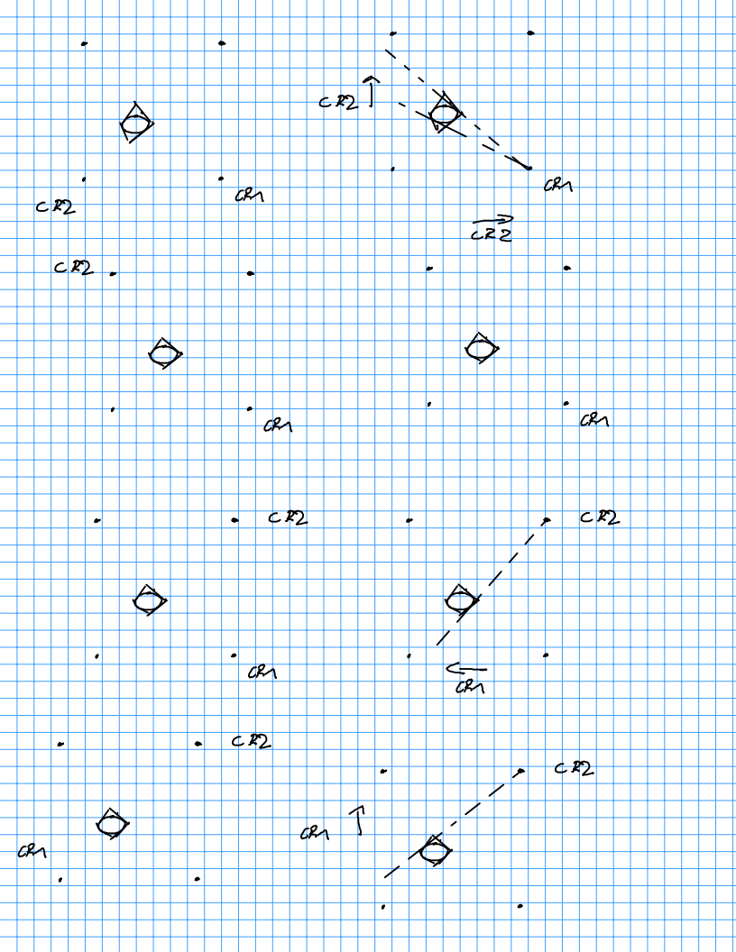
Affinement polygone

Slide 11
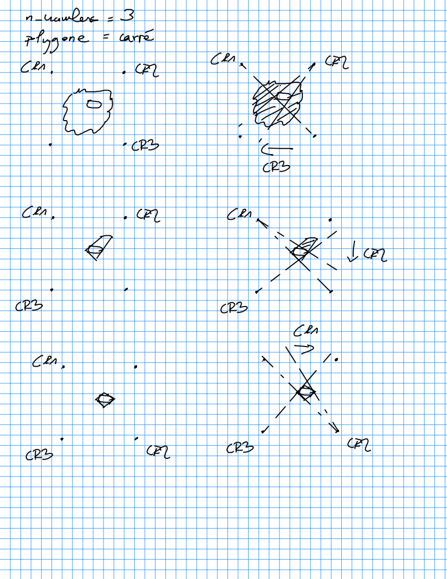
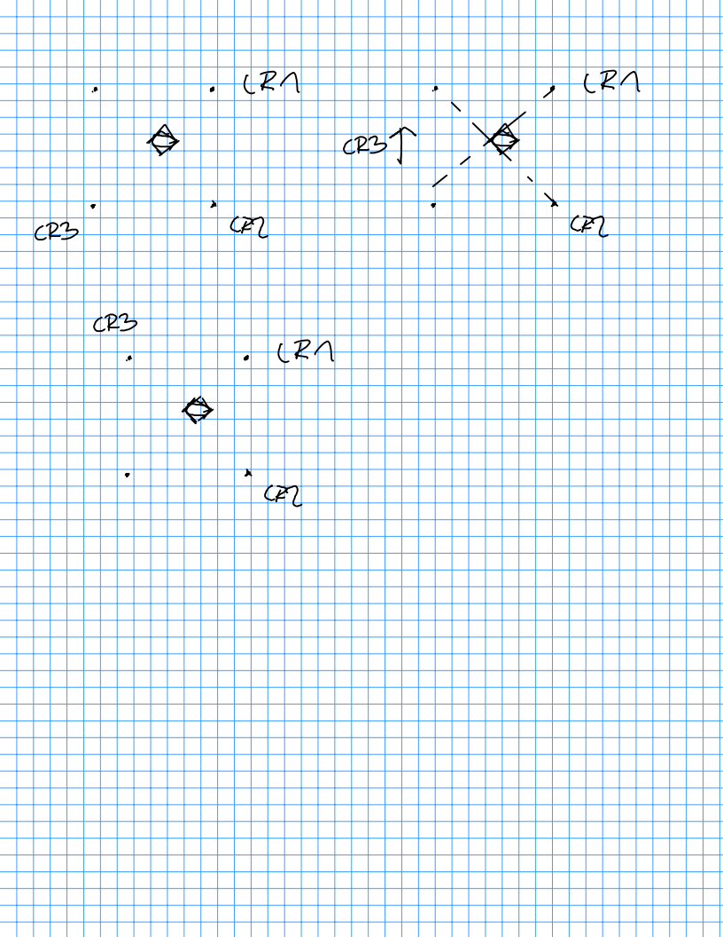
Affinement polygone

Slide 12
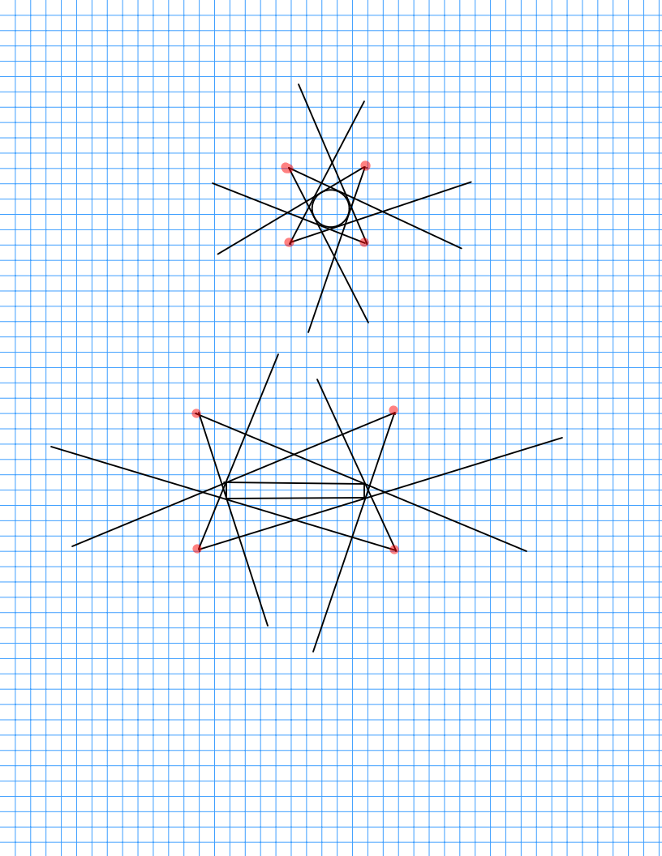
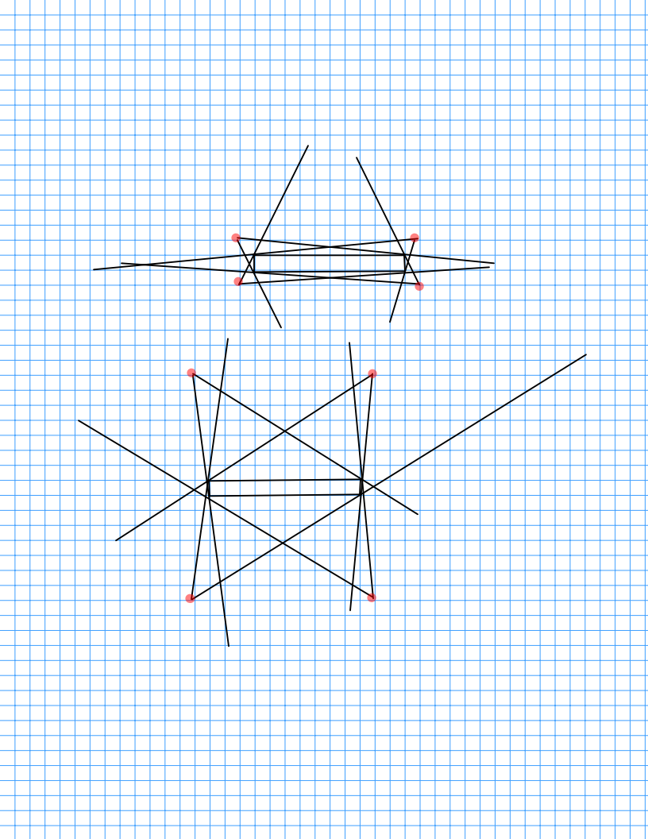
Affinement polygone

Slide 13
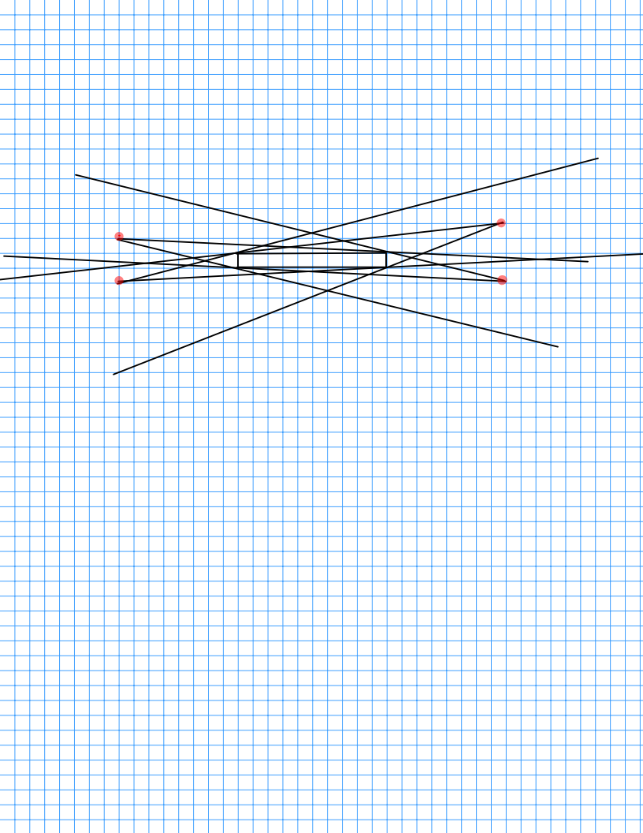
Affinement polygone
Contours convexes uniquement
n_crawlers ↑ →time ↓
polygone ↑→precision ↑, time ↑
epsilon = distance entre forme et arrêtes du polygone
Il semble que
epsilon ↓→precision ↑

Slide 14
Politique multi-robots réactive
2 robots effectuent peinture au rouleau
k équipes de n robots effectuent affinement polygones autour des zones détectées, avec k > 0 et n > 1.
Les 2 missions sont effectuées en parallèle

Slide 15
Politique multi-robots réactive - méthode
Récupérer les composantes fortements connexes de la grille d’occupation en cours de construction pour trouver les zones suspectes
Récupérer le centre (c) et les 2 rayons (rx, ry) des zones supectes
Récupérer les points du polygone de centre (c) et distant de (rx + epsilon) et (ry + epsilon)
Positionner les robots d’afinnement sur des sommets consecutifs et lancer affinement polygone

Slide 16
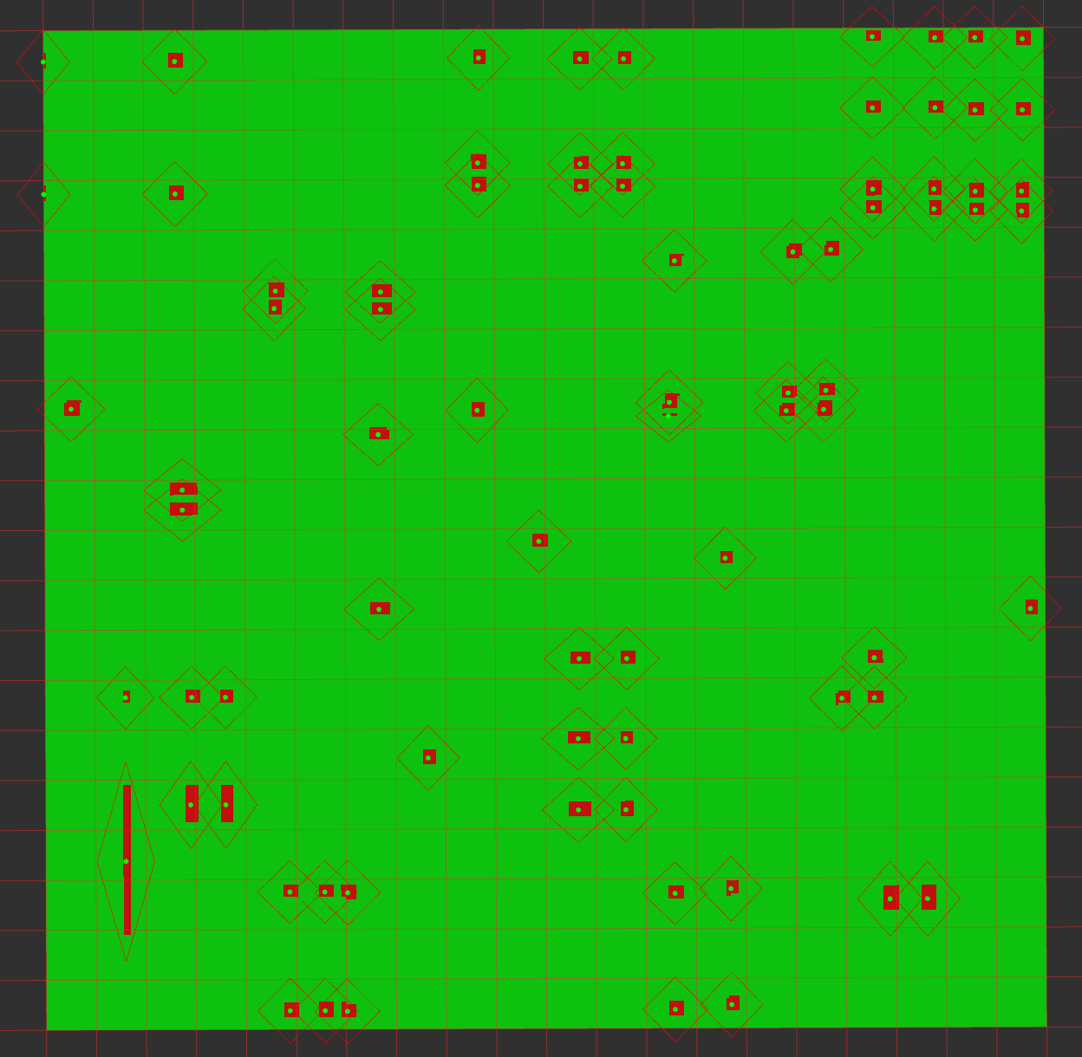
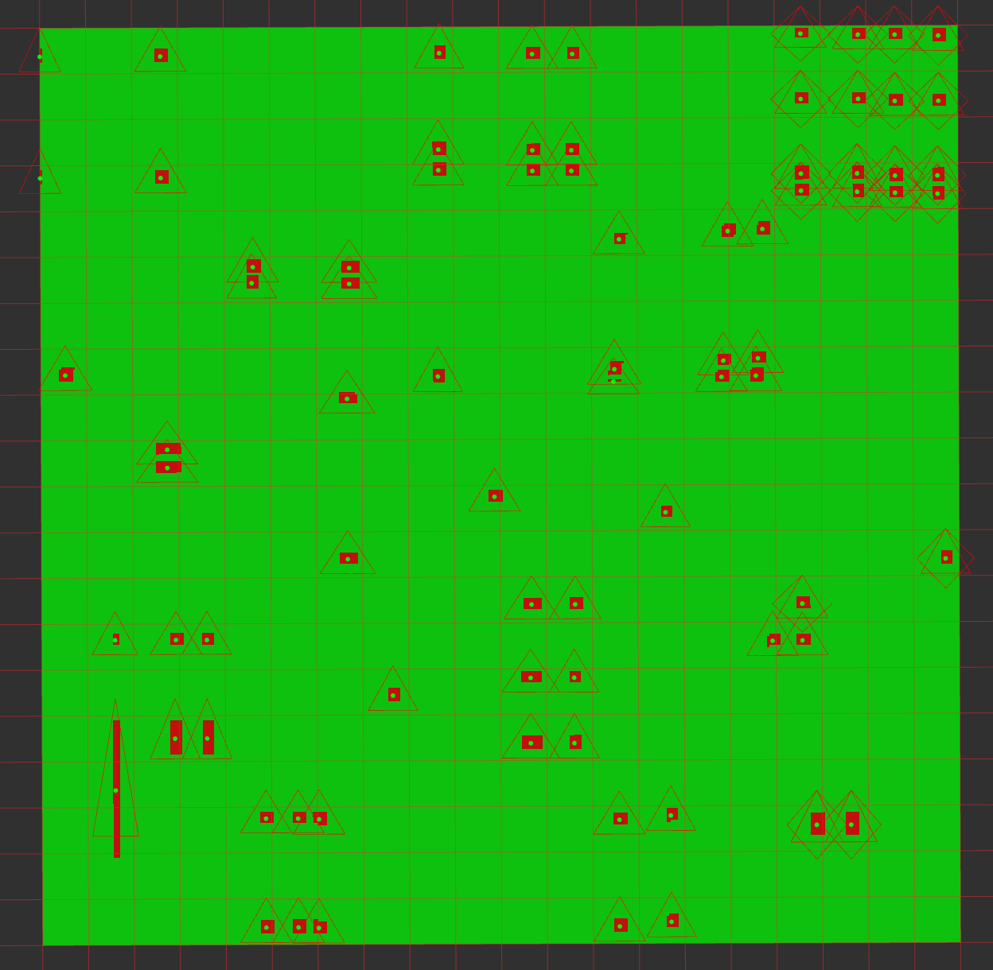
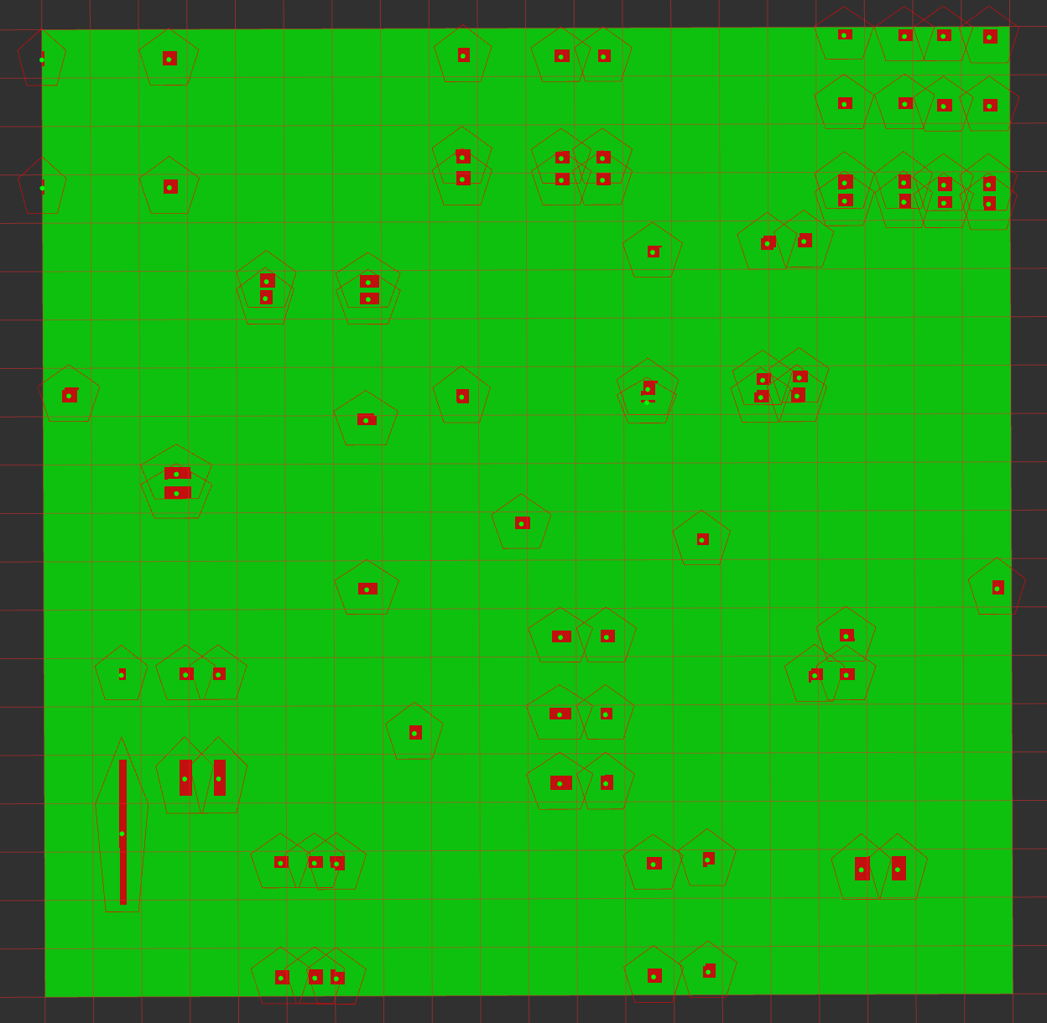
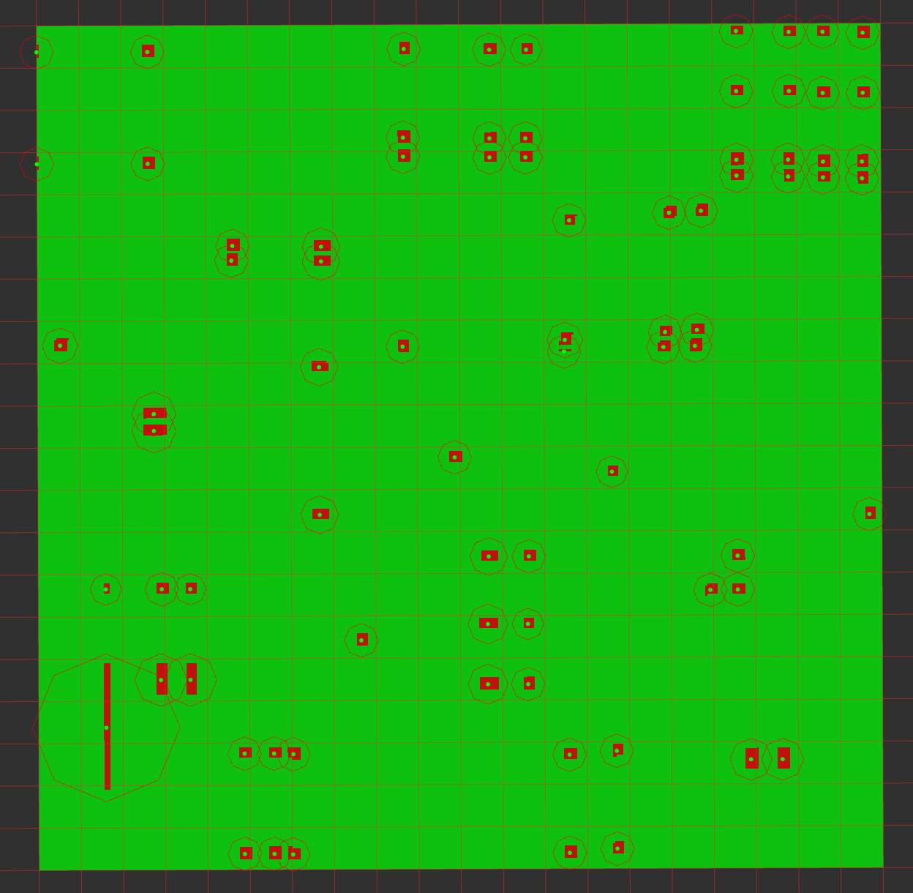
Zones suspectes et polygones

